Slide 1
JIRA使用操作培训
信息事业部手机业务中心
刘蓉 liur11@bngrp.com

Slide 2
目 录
1
登录方式
2
项目涉及的角色
3
问题类型的关系描述
4
基于JIRA工具的Scrum框架流程
5
工作流
6
工时估算范围及原则
7
JIRA实操演示
8
JIRA使用总结/技巧

Slide 3
JIRA访问地址及方式
访问地址：http://10.58.144.12:8020/
访问方式：用域帐号登录（邮箱前缀，非集团密码，研发独立域账号）
修改账户密码：http://10.58.144.12:8010/
建议使用谷歌浏览器，IE速度慢

Slide 4
JIRA项目涉及的角色
角色名 | 对应职务
Administrators | PM
Product Owner | 产品经理、产品助理、运营人员、策划人员
Developer | 开发人员、UI设计师、开发leader
Scrum Master(Develop Lead) | 开发leader
Tester | 测试人员
scm | 软件配置管理

Slide 5
JIRA问题类型
问题类型 | 描述
Epic | 适用于大型用户故事的事务类型， 需加以拆分。
故事(Story) | 用户故事，即用户需求。
任务(Task) | 需要完成的任务。
故障(Bug) | 影响产品功能的问题
子任务(Subtask) | 不能单独创建，只能依附于Story或Task
日志(Logwork) | 记录工作任务之外的事项。不能单独创建，只能依附于Task

Slide 6
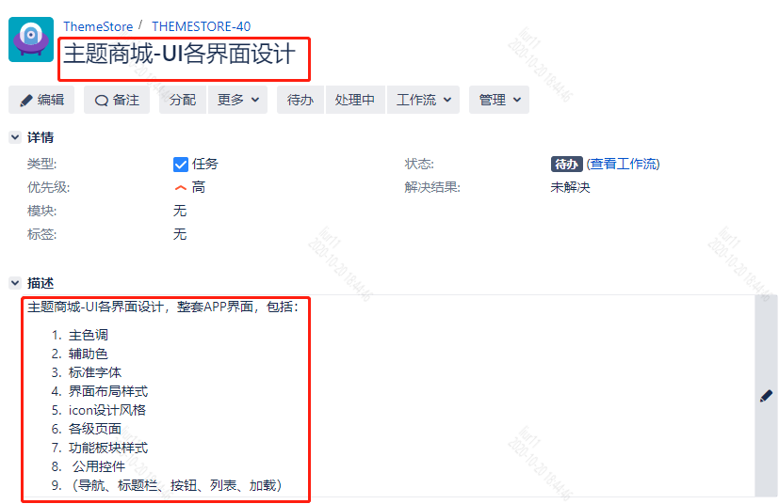
JIRA项目相关规范
1、头像换成自己的个人头像
2、项目名为英文，有含义的单词首字母大写，例如：OpenArkCompiler
3、新建看板选择scrum,不要选择kanban，看板名称为英文，“项目名”+“-scrum”，例如：
OpenArkCompiler-scrum
3、任务名规范统一，以大纲开头，后面分解的小任务用-连接（例如：主题商城-UI各界面设计），任务描述清晰有条理

Slide 7
问题类型关系描述

Slide 8
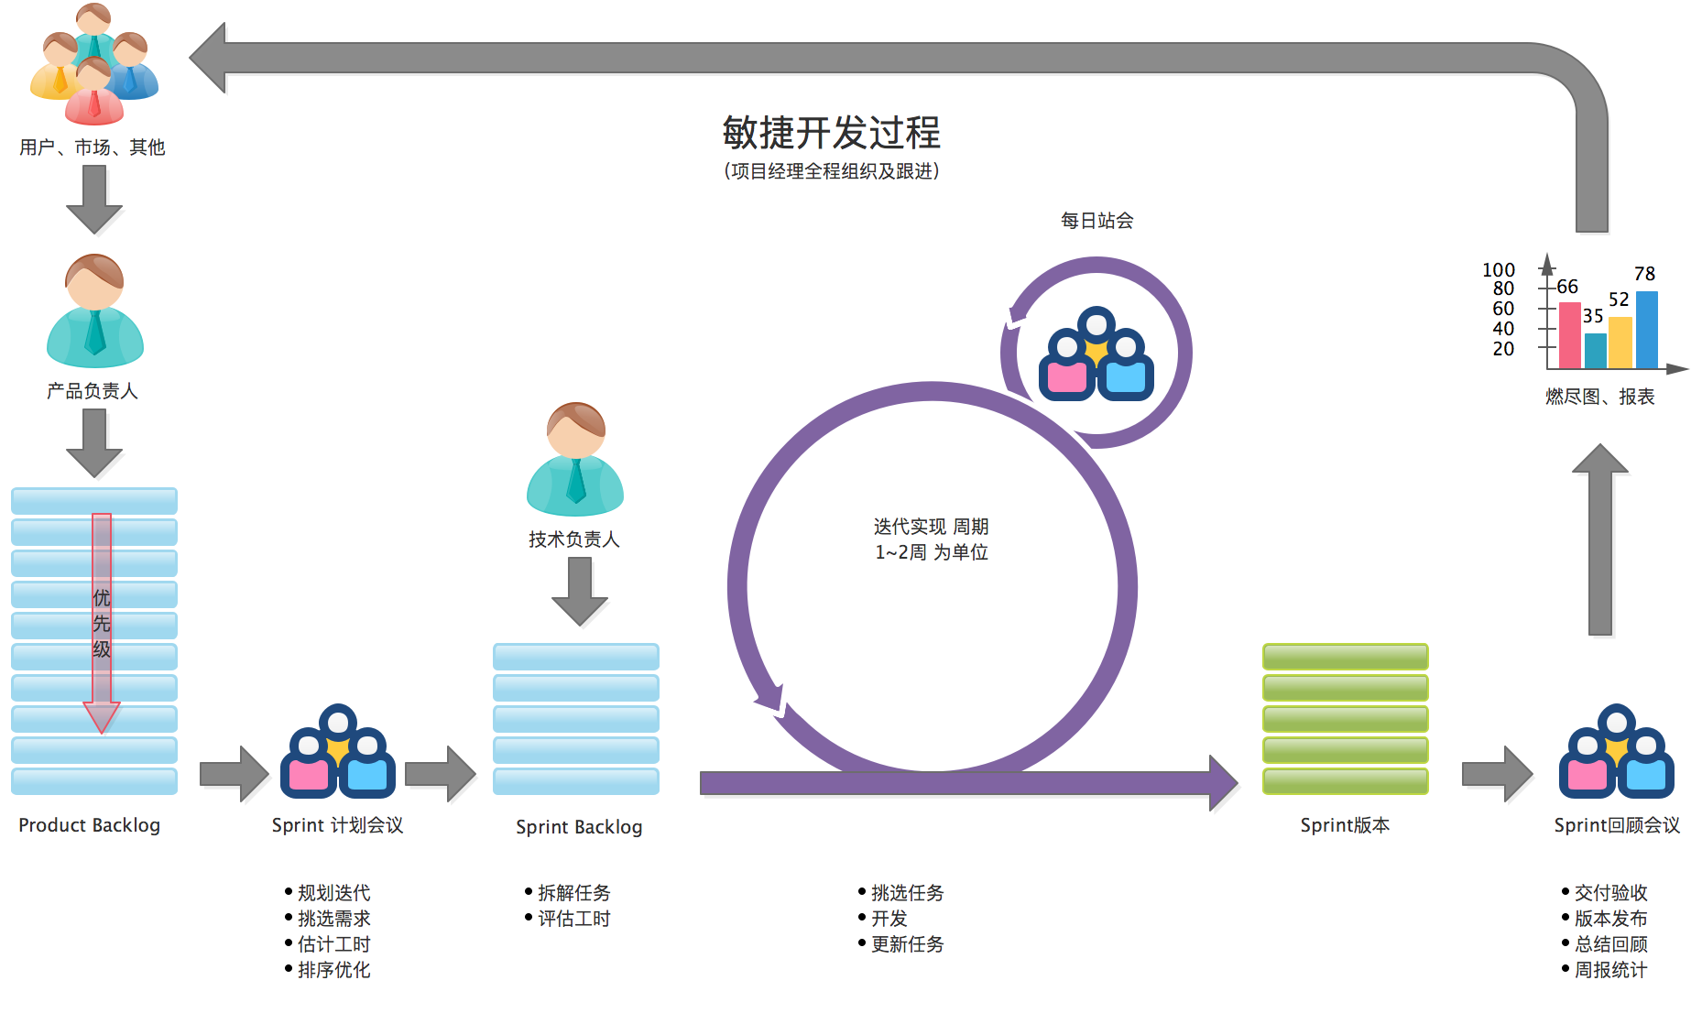
基于JIRA工具的Scrum框架流程

Slide 9
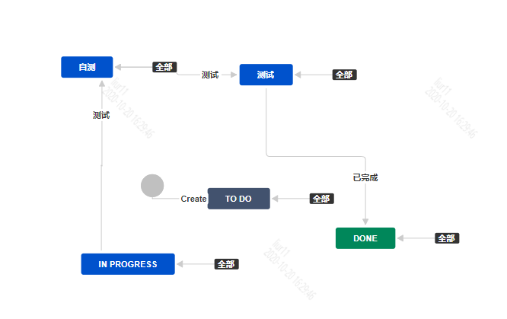
工作流 – 需求/任务/子任务/Logwork
工作流名称：jira-software-scrum-workflow

Slide 10
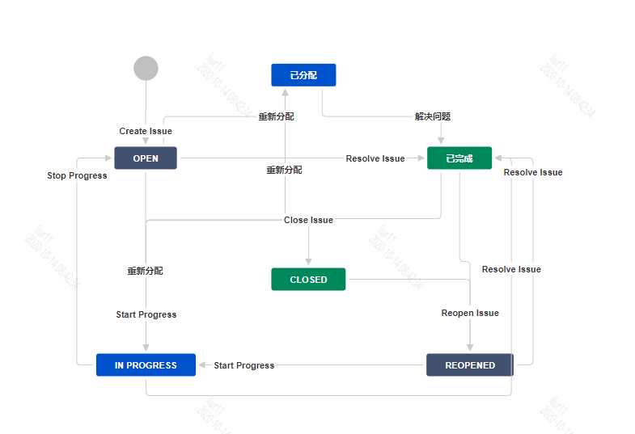
工作流 – 缺陷
工作流名称：jira-bug-workflow

Slide 11
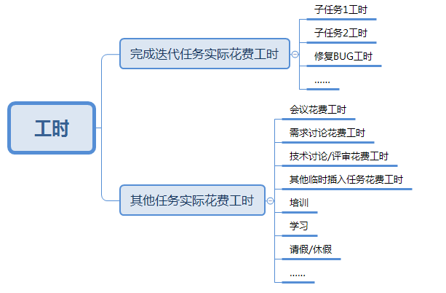
工时估算范围

Slide 12
工时估算原则
以“小时”为单位，每个子任务工时最长为16个小时
1
任务/子任务工时估算以实际完成该任务花费工时来估算
2
工时估算原则
技术负责人要辅助开发工程师作好任务工时预估
3
4
其他任务事项工时估算：单独建一个任务，由各成员以子任务的形式记录该事项实际花费工时
5
6
目的在于改进项目管理、时间管理、自我管理，暂不纳入考核
不强求每周40小时，以真实处理任务事项来统计实际花费工时。

Slide 13
JIRA操作演示
JIRA实操演示

Slide 14
JIRA使用总结/技巧
1、管理迭代（sprint）是由PM角色操作，产品也有权限操作。
2、史诗（Epic）、需求（story）由产品负责建立，任务（task）与子任务（sub-task）由开发负责建立和分解。
3、任何一个需求（story）、任务（task）都必须要有子任务（sub-task）
4、史诗（Epic）由PM或产品手动改状态，需求（story）和任务（task）会根据其关联的子任务状态，自动切换状态。
5、需要产品验收的问题类型有：史诗（Epic）、需求（story）
6、经办人、报告人、开发人员只允许指派一个人；经办人若不指派指定人，则默认自动分配缺省指派给project leader （PM）。
7、每种问题（史诗（Epic）、需求（story）、任务（task）、故障（bug））类型只允许一个人承接。
8、需求分解子任务（sub-task）：由技术负责人（scrum master）组织开发工程师分解子任务（sub-task）。
9、需要多人配合联调实现的任务（task），每个人都要有自己的子任务（sub-task）。
10、测试基于需求进行测试， 很多的子任务不具备可测试性，即子任务不可以转测。

Slide 15
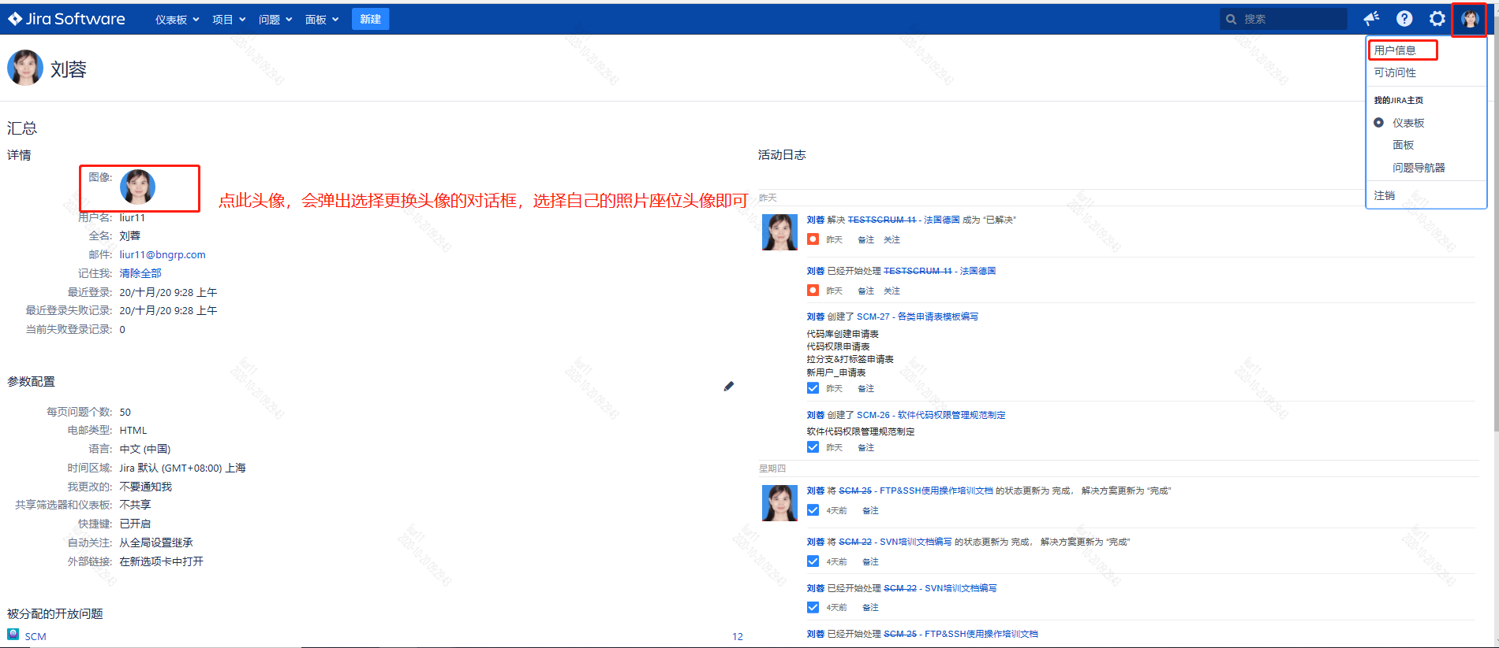
更换头像

Slide 16
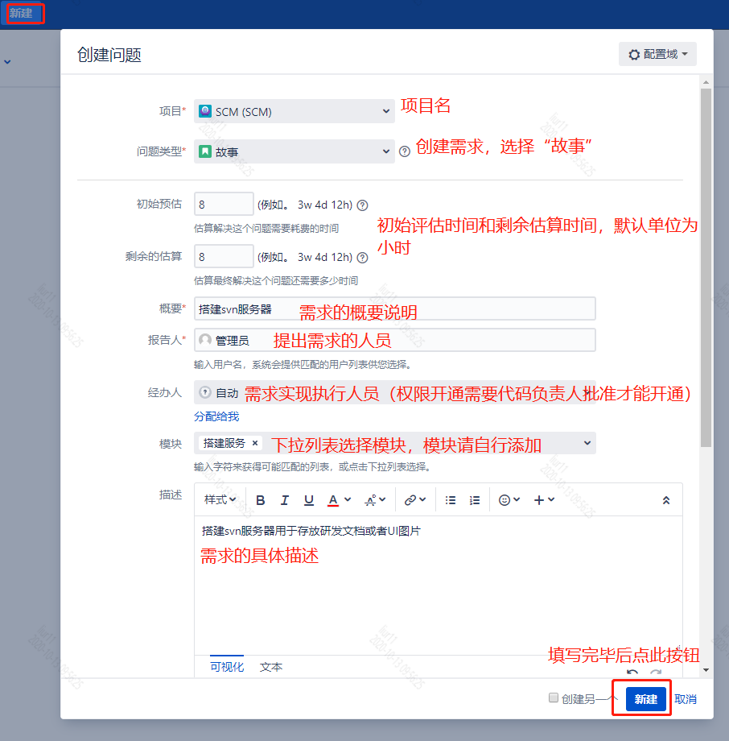
创建史诗/需求/任务/故障

Slide 17
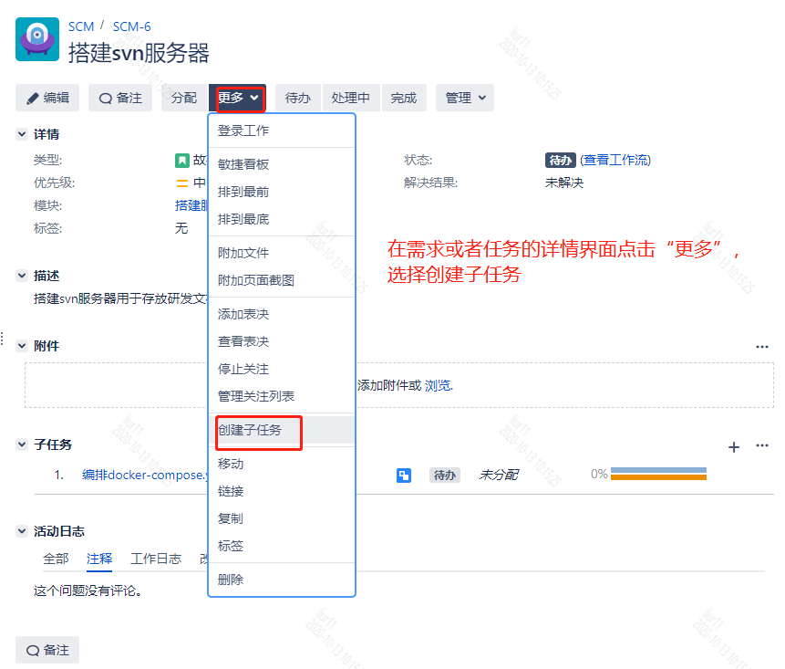
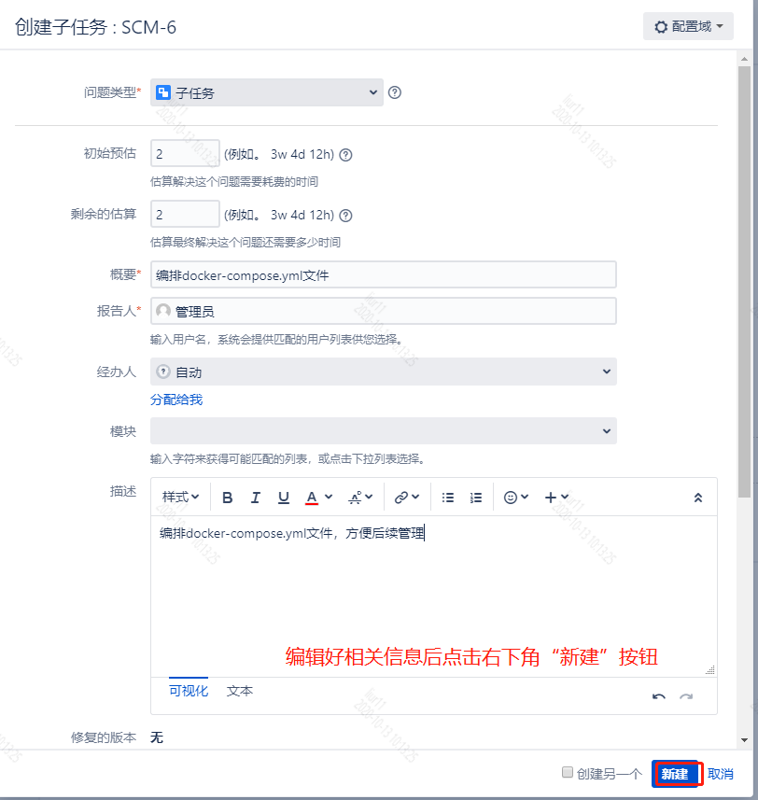
分解任务-创建子任务

Slide 18
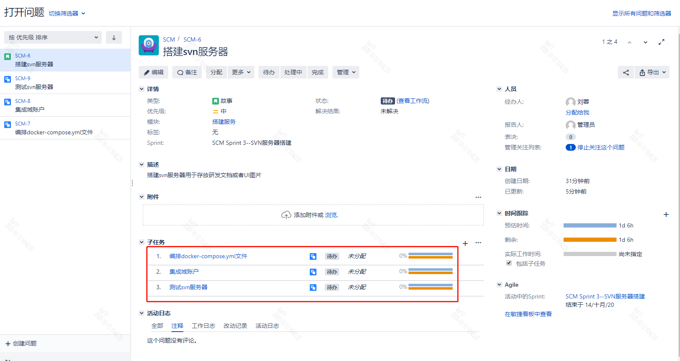
分解任务-创建子任务

Slide 19
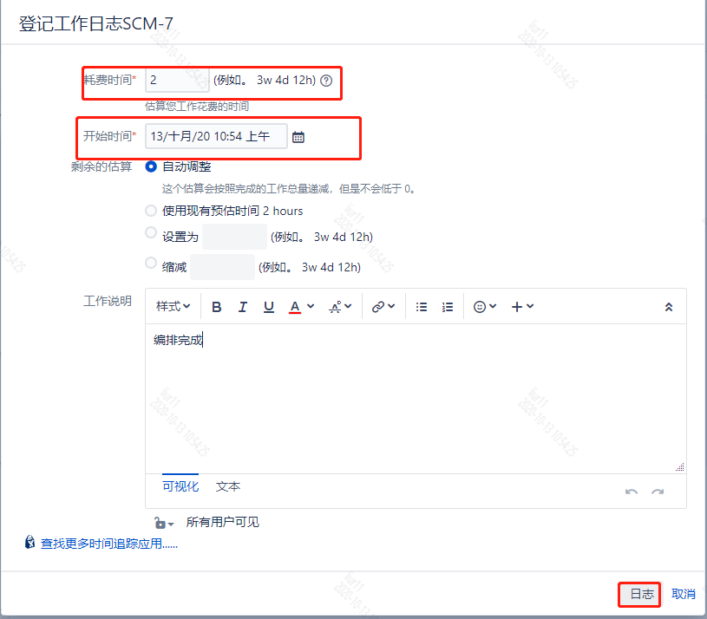
登记工时

Slide 20
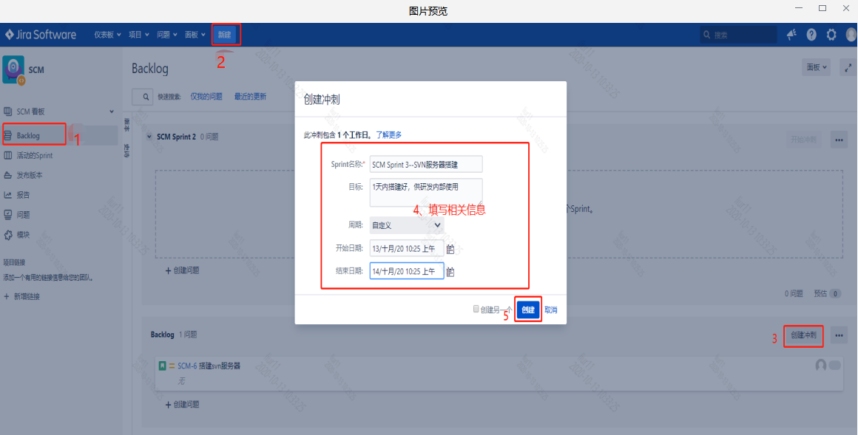
操作sprint页面(创建冲刺)
备注：JIRA可以同时规划多个迭代，且只有一个sprint是当前进行中。

Slide 21
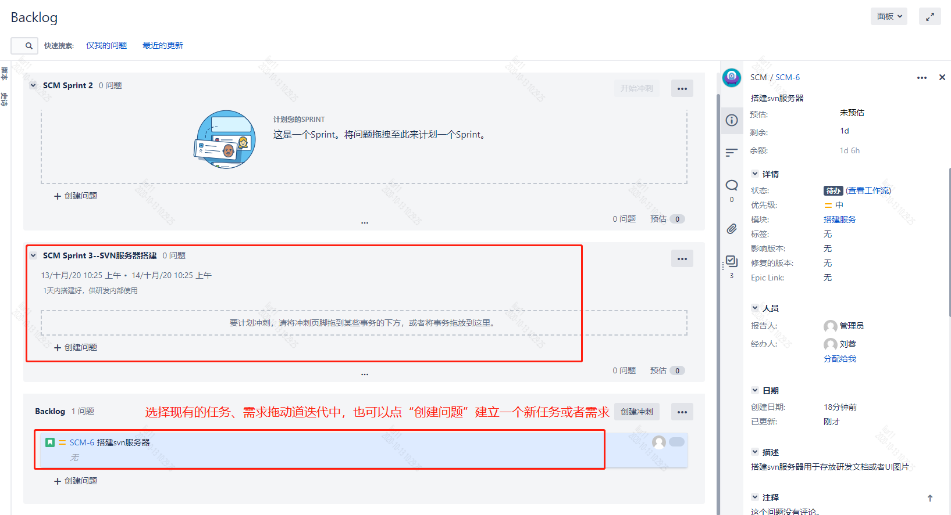
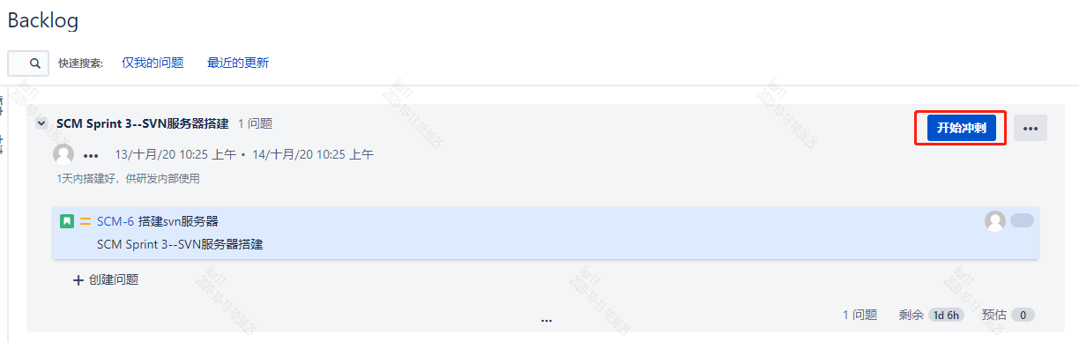
编辑冲刺并激活

Slide 22
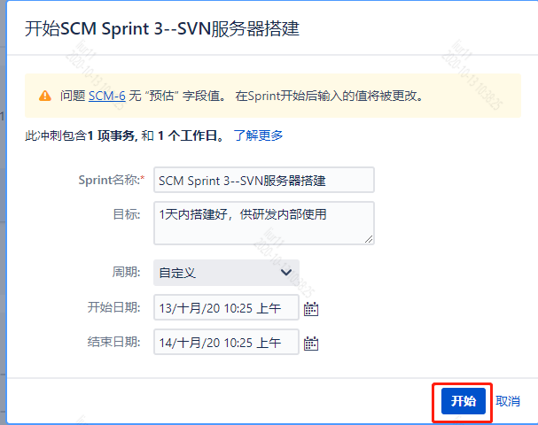
开始冲刺

Slide 23
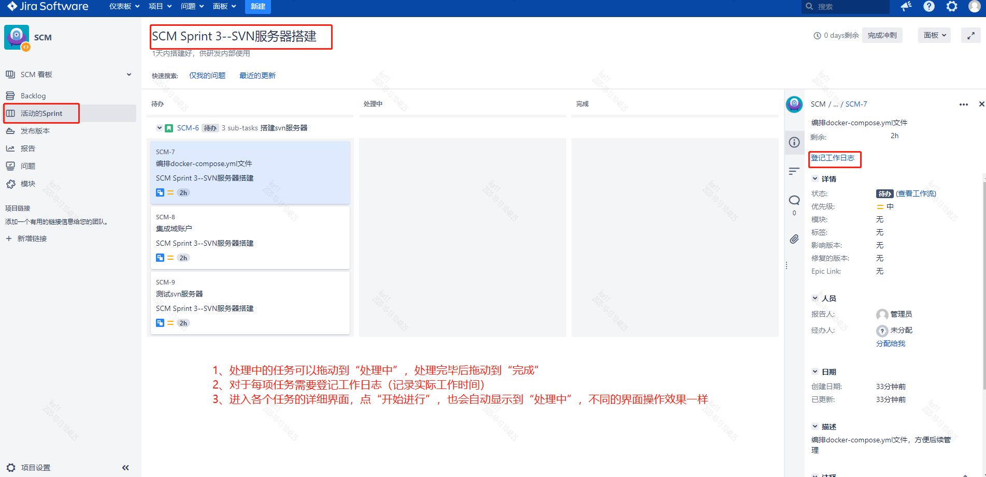
查看活动的冲刺

Slide 24
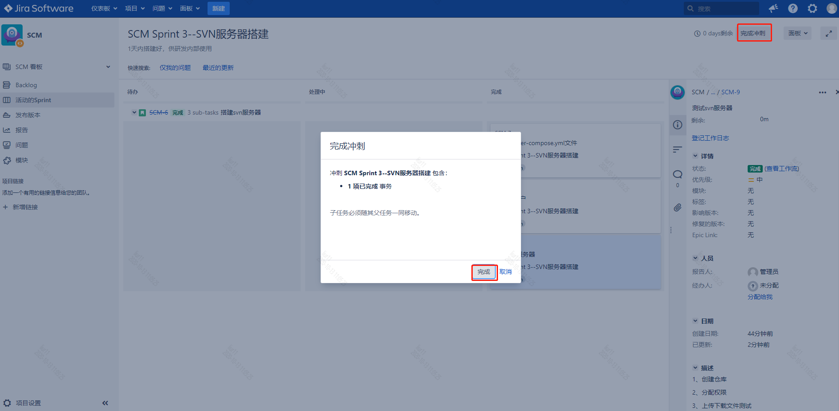
完成冲刺
所有的任务都完成，且登记工时，点击完成冲刺按钮

Slide 25
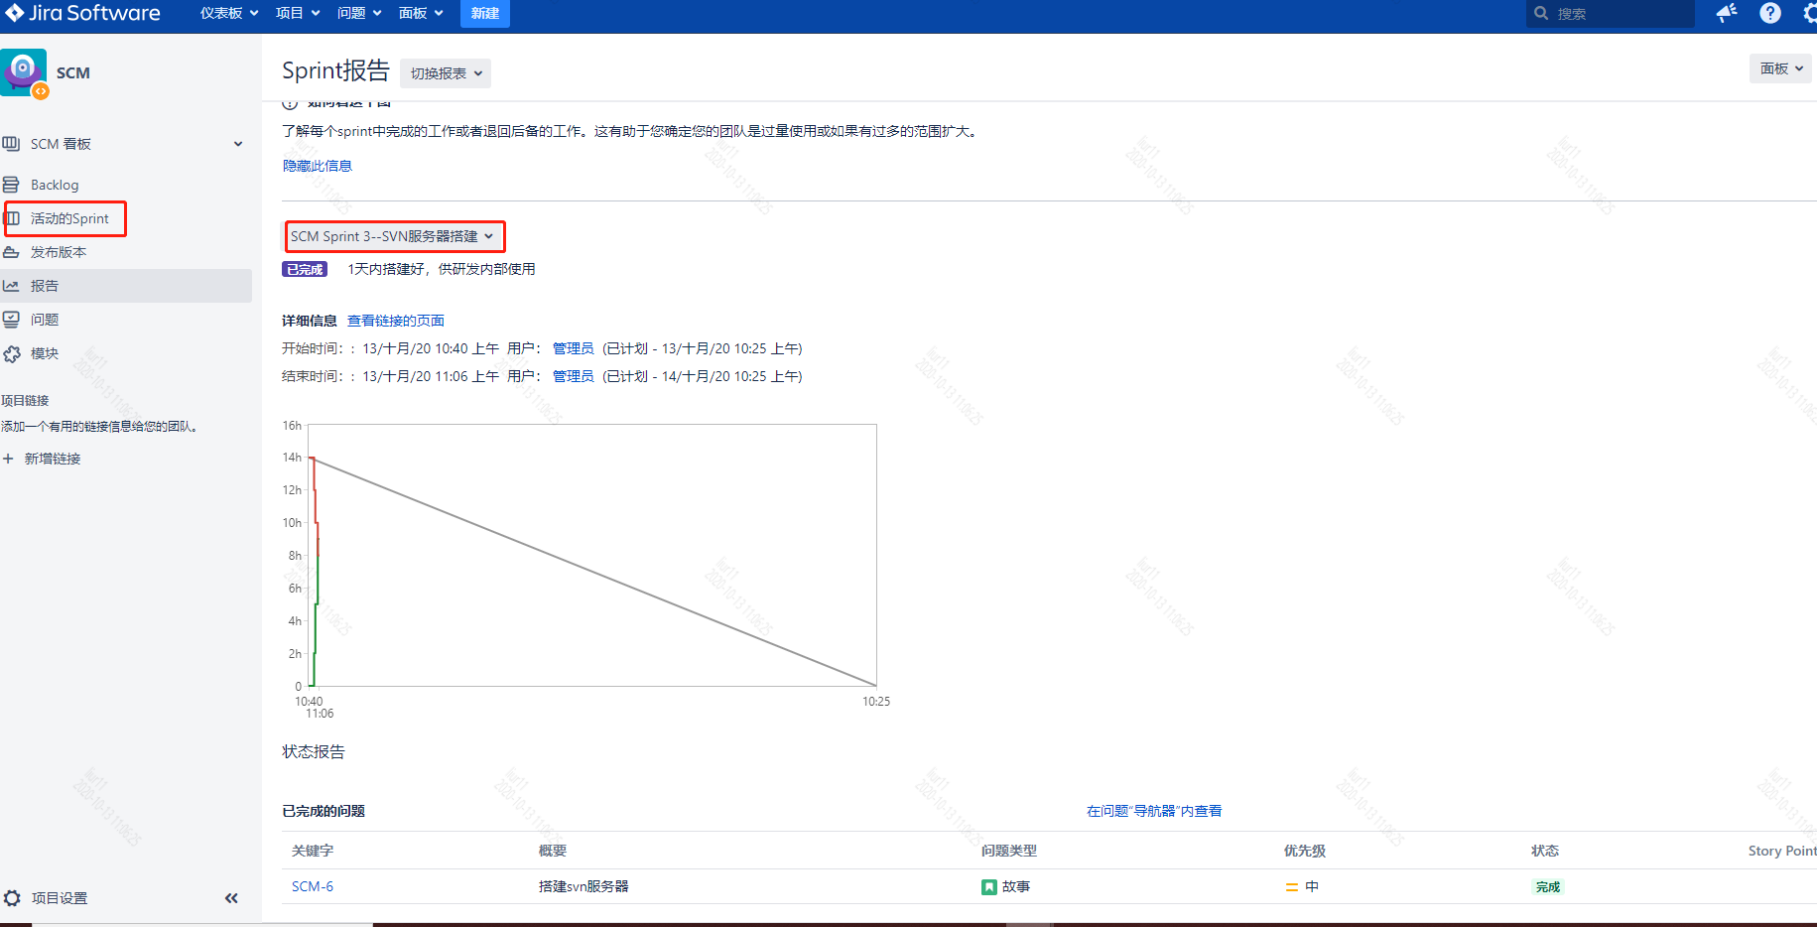
查看冲刺报告

Slide 26
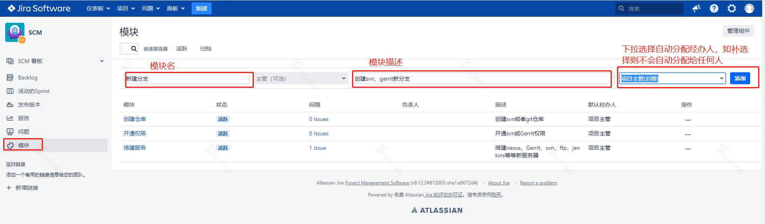
新建模块
模块由项目负责人创建

Slide 27
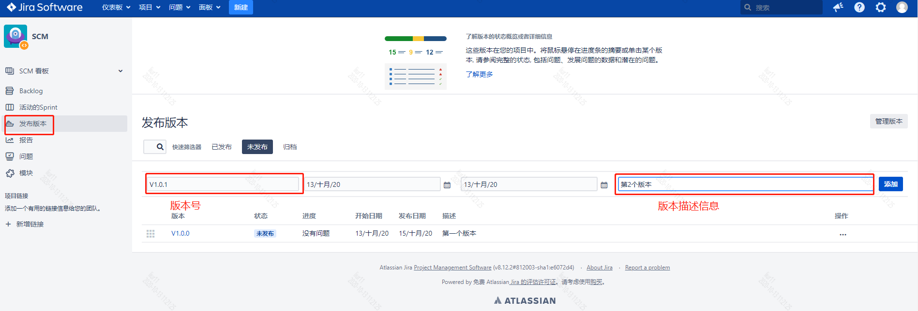
新建版本
版本由项目负责人创建

Slide 28
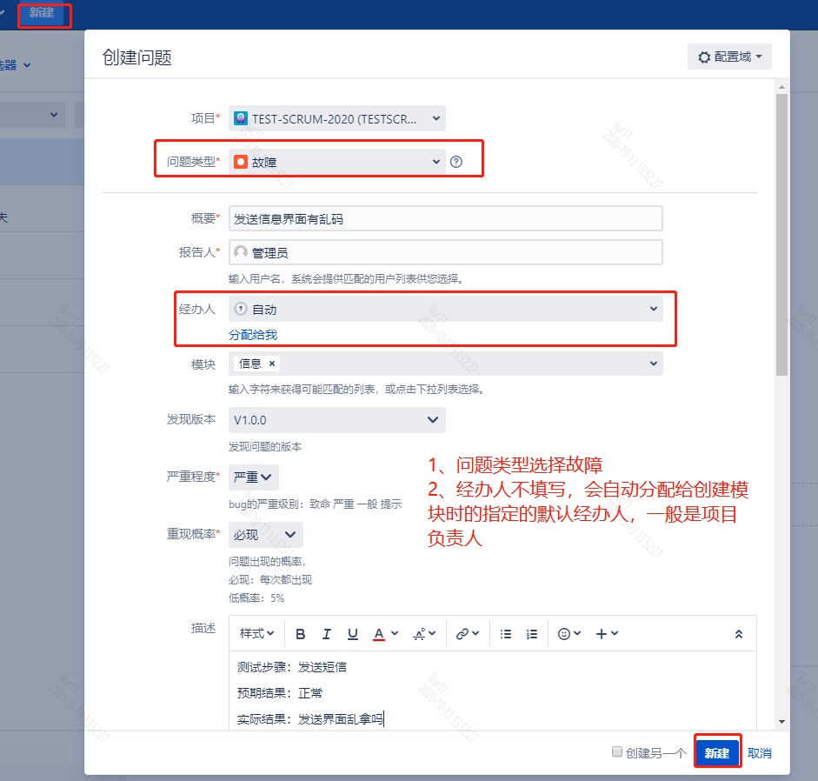
测试角色操作页面-创建BUG

Slide 29
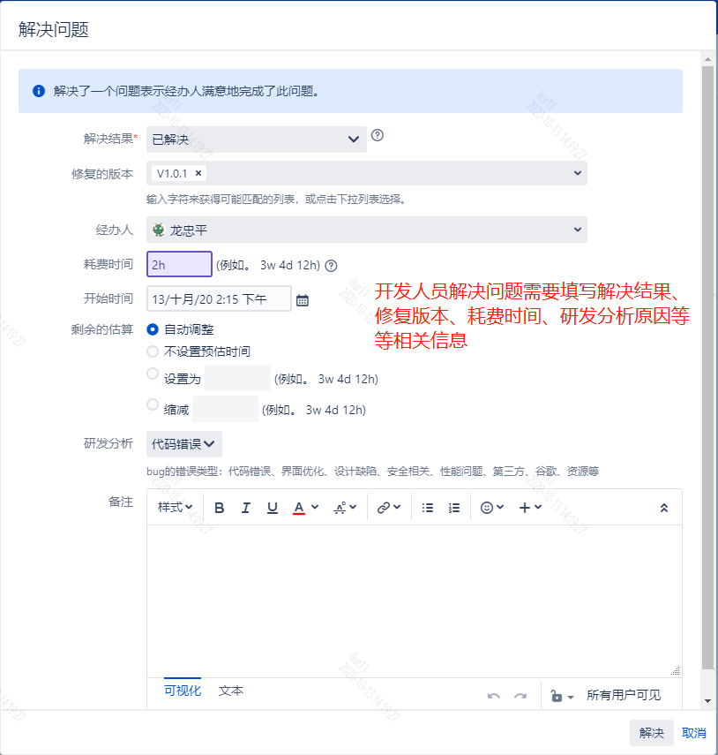
开发角色操作页面-解决BUG

Slide 30
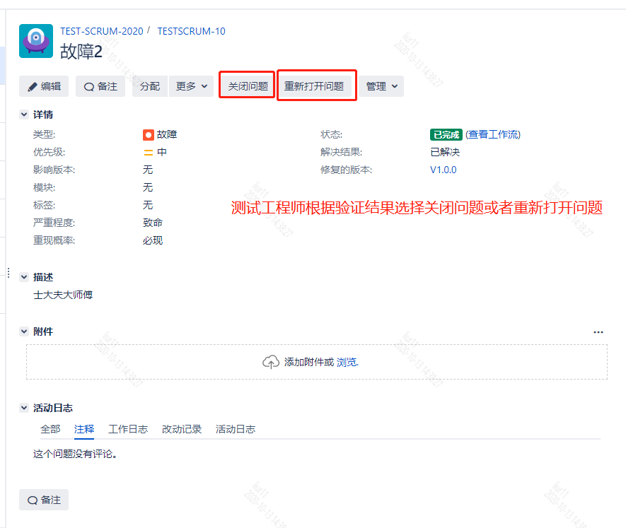
测试角色操作页面-关闭/重新打开BUG

Slide 31
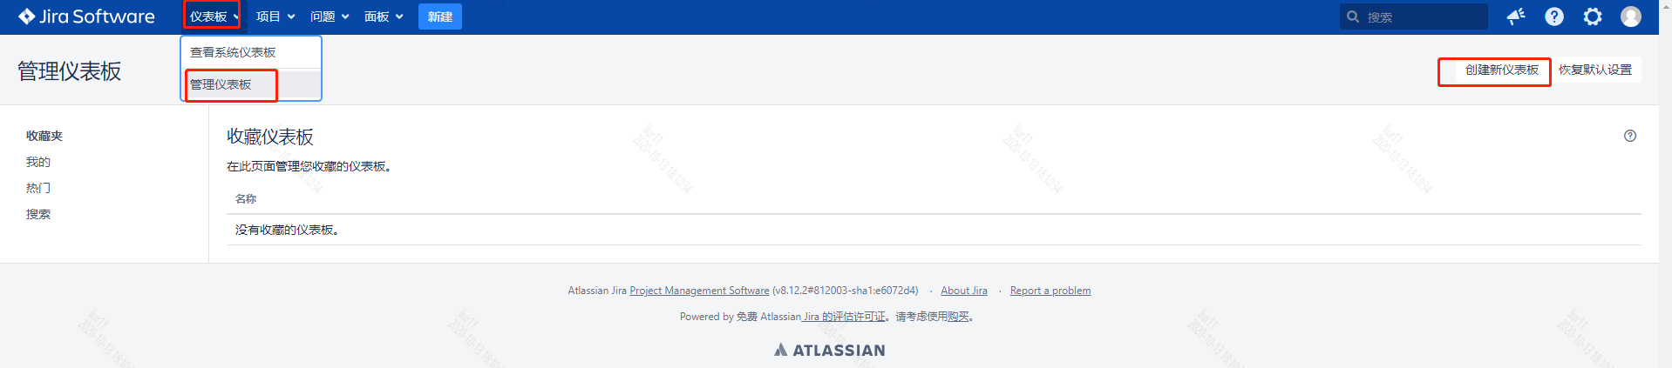
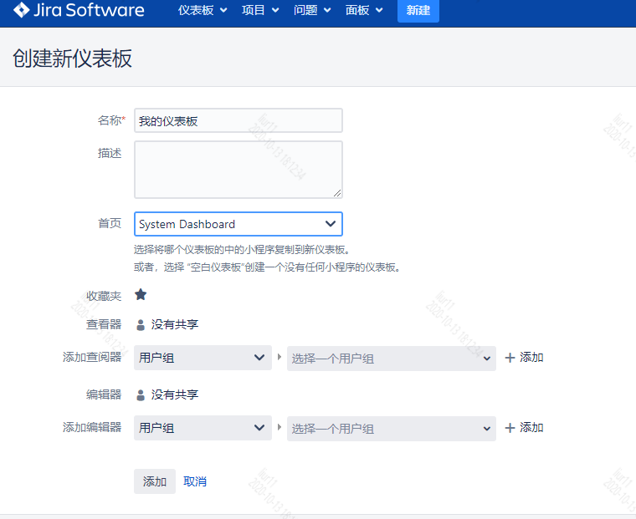
管理仪表板

Slide 32
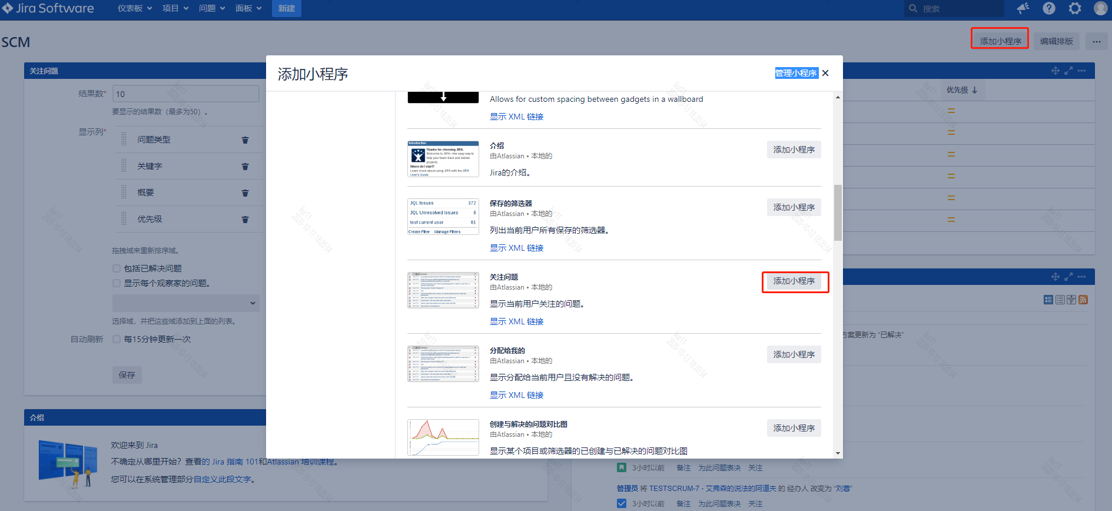
仪表板添加小程序
以“关注问题”为例

Slide 33
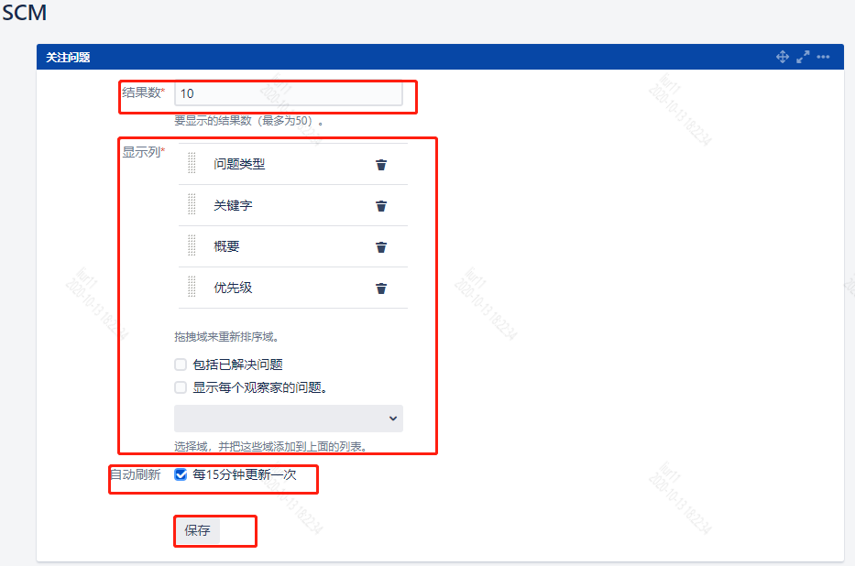
编译小程序

Slide 34
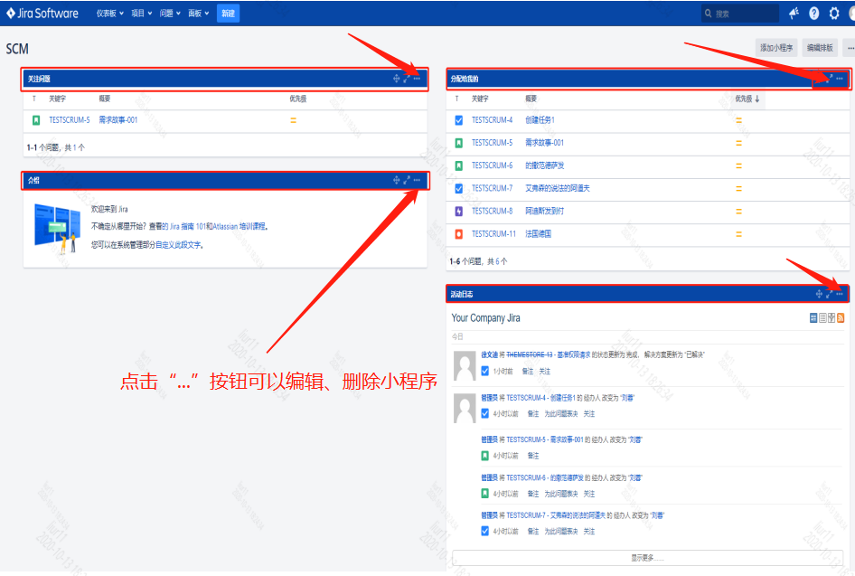
管理仪表板

Slide 35
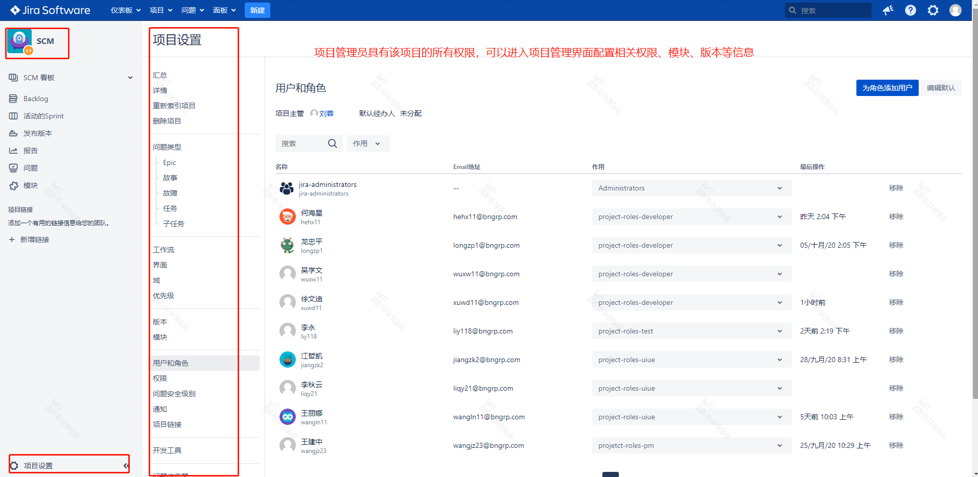
项目管理员权限管理

Slide 36
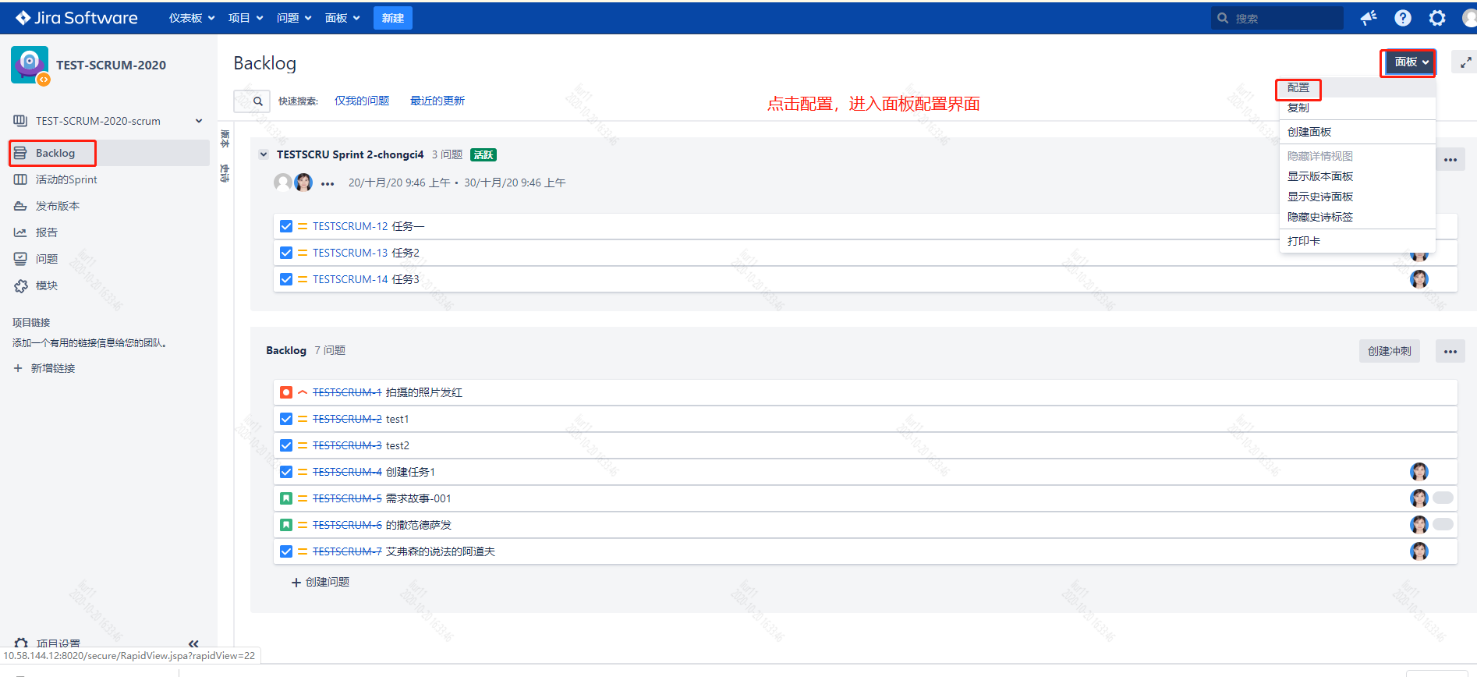
scrum面板管理

Slide 37
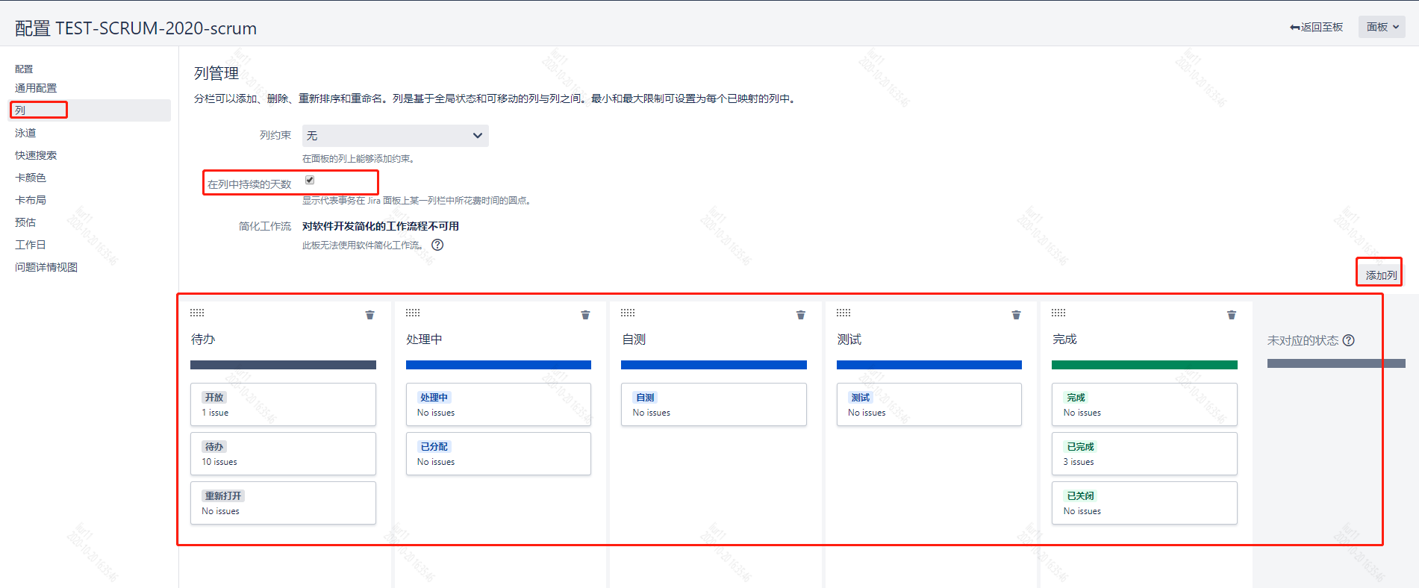
面板管理-添加列

Slide 38
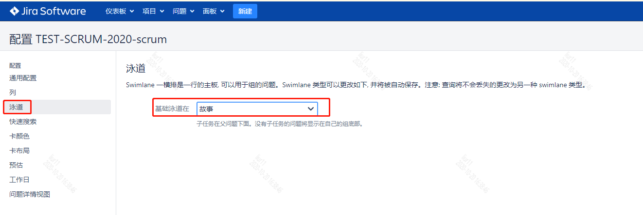
面板管理-泳道设置为故事

Slide 39
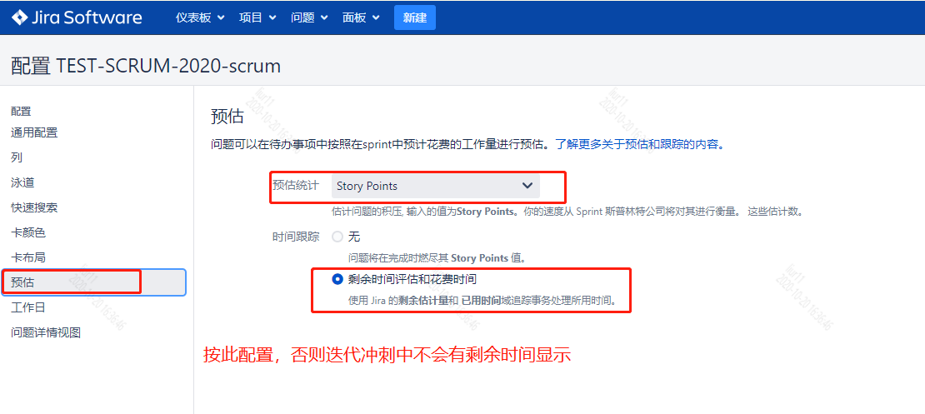
面板管理-预估时间显示

Slide 40


